Slide 1
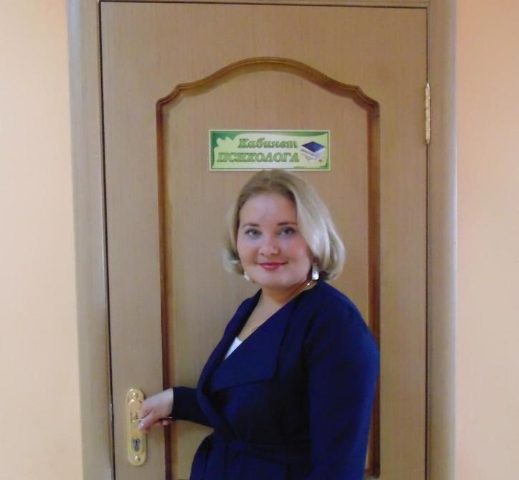
Атюрьевский муниципальный район Республики Мордовия
ПОРТФОЛИО
Андиной
Елены Сергеевны
педагога-психолога
МБОУ «Атюрьевская средняя общеобразовательная школа №1»

Slide 2
Общие сведения
Дата рождения | 28.10.1979 г.
Название образовательного учреждения | Муниципальное бюджетное общеобразовательное учреждение «Атюрьевская средняя общеобразовательная школа №1»
Сведения об образовании | Высшее, в 2001 году окончила Мордовский государственный педагогический институт им. М.Е. Евсевьева, факультет коррекционной педагогики, специальность «Олигофренопедагог», «Педагог-психолог»
Квалификационная категория | Первая
Дата последней аттестации | 19.11.2015 г.
Общий трудовой стаж | 19 лет
Стаж педагогической работы по специальности | 18,5 лет

Slide 3
1. Качество реализации коррекционно-развивающих и развивающих программ
Динамика психического развития обучающихся начальных классов, по итогам коррекционно-развивающей и развивающей работы:
Учебный год | Всего обучающихся, посещавших коррекционно-развивающие занятия (чел.) | Результативность по итогам коррекционно- развивающей работы
 |  | Значительная динамика в психическом развитии (%) | Позитивная динамика в психическом развитии (%) | Отсутствует динамика в психическом развитии (%)
2017-2018 | 32 | 40,63 | 56,25 | 3,13
2018-2019 | 23 | 43,48 | 56,52 | -
2019-2020 | 25 | 44 | 56 | -
Практически у всех обучающихся посещавших коррекционно-развивающие занятия в разной степени наблюдается положительная динамика в психическом развитии

Slide 4
1. Качество реализации коррекционно-развивающих и развивающих программ

Slide 5
1. Качество реализации коррекционно-развивающих и развивающих программ

Slide 6
1. Качество реализации коррекционно-развивающих и развивающих программ

Slide 7
1. Качество реализации коррекционно-развивающих и развивающих программ

Slide 8
2. Качество организации деятельности в соответствии со всеми направлениями
Основными направлениями деятельности при организации психологического сопровождения являются: профилактика, диагностика, просвещение, консультирование, коррекционная и развивающая работа и экспертная деятельность. Работа ведется успешно по всем направлениям деятельности. Планируемые мероприятия взаимосвязаны между собой и определяются общими целями и задачами.
Психологическое сопровождение охватывает всех участников образовательного процесса: обучающихся, педагогов, родителей.
Особое внимание уделяется на сложных этапах учебной деятельности: при поступлении в первый класс, при переходе в среднюю и старшую школу, а также в период возрастных кризисов.
Ведется работа со всеми категориями детей которым требуется особое внимание педагога-психолога (дети группы риска; трудновоспитуемые подростки; дети с ОВЗ; учащиеся, прибывшие в школу из других ОУ; учащиеся из неблагополучных семей)
Осуществляется помощь учащимся в профессиональном самоопределении: профориентационная диагностика и консультирование.

Slide 9
3. Взаимодействие с родителями
Направления работы с родителями:
Осуществляю постоянное взаимодействие с родителями учащихся по выработанной системе:
При поступлении ребенка в школу знакомлюсь не только с самим ребенком, но и его родителями, провожу анкетирование родителей, в ходе которого собираю первичные данные о ребенке, особенностях семьи, особенностях развития ребенка до школы.
В последующем родители учащихся имеют возможность посещать индивидуальные консультации психолога, обязательно осуществляется консультирование родителей по результатам проводимых психодиагностических исследований. Родители учащихся группы риска (детей посещающих развивающие занятии, трудных школьников, детей с ОВЗ) в ходе индивидуальных консультаций получают психологическую поддержку и адресные рекомендации.
Веду работу по психологическому просвещению родителей. Организую тематические родительские собрания, в ходе которых освещаются различные вопросы: особенности и трудности детей на разных возрастных этапах, вопросы воспитания, подготовки детей к обучению в школе и др. Родительские собрания проводятся своевременно, в то время, когда разговор наиболее актуален.
Проводимые мероприятия способствуют повышению психологической культуры родителей, привлекают внимание родителей к школьным проблемам, способствуют проявлению заинтересованности родителей школьной жизнью детей.
Психологическое просвещение – повышение психологической культуры родителей, формирование запроса на психологические услуги и обеспечение информацией по психологическим проблемам.
Психологическое консультирование – оказание конкретной помощи обратившимся взрослым и детям, информирование, консультирование по результатам диагностики

Slide 10
3. Взаимодействие с родителями

Slide 11
4. Взаимодействие с педагогами
Направления работы с педагогами
Психологическая профилактика – целенаправленная систематическая совместная работа психолога, педагогов и воспитателей по предупреждению возможных социально-психологических проблем у обучающихся разных классов; по созданию благоприятного микроклимата в педагогическом и ученическом коллективах; по выявлению детей «группы риска» (по различным основаниям).
Психологическое просвещение – повышение психологической культуры педагогов и формирование запроса на психологические услуги и обеспечение информацией по психологическим проблемам.
Совместная деятельность – проведение бесед с обучающимися, классных часов, лекций, родительских собраний.
Психологическое консультирование – оказание конкретной помощи обратившимся.

Slide 12
4. Взаимодействие с педагогами
Систематически осуществляю тесное взаимодействие с педагогическим коллективом школы.
В результате взаимодействия с педагогами начальных классов, совместного анализа результатов диагностических исследований, успеваемости обучающихся, особенностей поведения и деятельности происходит отбор обучающихся, которым требуется коррекционная и(или) развивающая работа, разрабатываются рекомендации родителям учащихся. Педагоги получают рекомендации психолога по организации работы с детьми, по использованию различных методов и приемов развития познавательной сферы учащихся.
В сотрудничестве с классными руководителями ведется работа по профилактике дезадаптации учащихся, работа с учащимися «группы риска» , с детьми с ОВЗ. Совместно с классными руководителями провожу классные часы по интересующим и актуальным темам. Веду работу по запросу в случае обращения педагога при возникновении проблемы.
В учительской мною размещена и постоянно обновляется папка «Школьный психолог педагогу», которая содержит информацию и рекомендации психолога по различным вопросам.
Осуществляю психологическое просвещение педагогов (выступления на педагогических советах, заседаниях методических объединений).
Педагоги получают индивидуальные консультации по запросу и консультации по результатам диагностических исследований.

Slide 13
5. Взаимодействие с обучающимися

Slide 14
5. Взаимодействие с обучающимися
Использую как групповые, так и индивидуальные формы работы: занятие развивающее, коррекционно-развивающее занятие, занятие с элементами тренинга,
психологический тренинг, беседа с элементами практикума, консультация, психологическая лекция, психологическая игра, психологический урок, психологическая акция, самодиагностика (обучающая диагностика), диагностическое занятие, тестирование, дискуссия.
Работа ведется со всеми категориями обучающихся, в том числе с теми кому требуется особое внимание педагога-психолога: детьми группы риска, детьми с ОВЗ.

Slide 15
5. Взаимодействие с обучающимися
Ежегодно проводятся следующие диагностические исследования:
1. групповые диагностические исследования:
– изучение произвольности учебной деятельности у учащихся 1 класса;
– изучение мотивации учебной деятельности учащихся 1 класса;
– изучение социально-психологической адаптации учащихся 1 класса к школе;
- изучение адаптации учащихся 5 класса в среднем звене;
- изучение школьной тревожности учащихся 5 класса;
– изучение мотивации учебной деятельности учащихся 5 класса;
– изучение социально-психологической адаптации учащихся 5 класса к школе;
– изучение учебных интересов, отношения к учебным предметам и чувств, испытываемых в школе у учащихся 5 класса;
- наблюдения за учащимися 1-х, 5-х, 10-х классов во время уроков и во внеурочное время, с целью отследить различные поведенческие проявления, являющиеся показателями дезадаптации;
- социально-психологического тестирование обучающихся 7-11 классов на предмет раннего выявления групп риска аддиктивного поведения, ведущего к возможному немедицинскому потреблению наркотических средств и психоактивных веществ;
– изучение психологического климата в коллективе учащихся 10 класса;
– изучение профессиональных интересов, склонностей и способностей к отдельным типам профессий у учащихся 9-11 классов;
– изучение умственного развития у учащихся 4-х классов с целью определения интеллектуальной готовности учащихся к обучению в среднем звене;
– изучение тревожности учащихся 4 класса на этапе перехода в среднее звено;
– изучение социально-психологической адаптации ребенка к школе (Экспертная оценка учителя), учащиеся 4 класса на этапе перехода в среднее звено для последующего отслеживания динамики адаптации в 5 классе;
– определение готовности детей группы кратковременного пребывания (ГКП) к началу регулярного обучения.
2. индивидуальные диагностические исследования:
- учащихся коррекционно-развивающих групп из начального звена с целью наблюдения за динамикой психического развития;
– изучение школьной готовности будущих первоклассников, оценка готовности к началу регулярного обучения;
- обследования (по запросу) – изучение профессиональных интересов, склонностей, способностей, качеств личности у учащихся 9-11 классов с целью профориентации;
- обследования по запросу, с целью изучения психологических особенностей детей проходящих обследование Психолого-медико-педагогической комиссией;
- обследования учащихся, требующих особого внимания педагога-психолога (дети группы риска, трудные школьники, дети с ОВЗ и т.д.);
- обследования обучающихся по запросу педагогов и родителей, в том числе при консультировании.

Slide 16
5. Взаимодействие с обучающимися

Slide 17
5. Взаимодействие с обучающимися
Психопрофилактические, адаптационные, коррекционно-развивающие, развивающие программы, используемые в работе с обучающимися:
Учебный год | Название программы | Основная направленность программы | Контингент
2017-2018 2018-2019 2019-2020 | «Я в школе», цикл адаптационных занятий | Психологическая адаптация учащихся 1-х классов к школе, к новой социальной ситуации, развитие коллектива, сплочение детей | Учащиеся 1-х классов
2017-2018 2018-2019 2019-2020 | «Лесная школа», программа адаптационных занятий | Психологическая адаптация учащихся к школе, формирование правильного отношения к учению, социальных навыков, учебной мотивации, снижение школьной тревожности | Учащиеся 1-х классов
2017-2018 2018-2019 2019-2020 | «Я пятиклассник», программа адаптационных психологических часов | Психологическая адаптация учащихся пятых классов в среднем звене, формирование социальных навыков, учебной мотивации, профилактика дезадаптации | Учащиеся 5-х классов
2017-2018 2018-2019 2019-2020 | «Старшая школа. Что это?», цикл адаптационных психологических часов | Психопрофилактика, оказание психолого-педагогической поддержки учащимся 10-х классов | Учащиеся 10 класса
2017-2018 2018-2019 2019-2020 | «Я скоро стану пятиклассником», цикл психологических занятий | Психопрофилактическая работа на этапе окончания начальной школы, в преддверии перехода в пятый класс. | Учащиеся 4-х классов
2017-2018 2018-2019 2019-2020 | «Уроки психологического развития» | Развитие познавательных процессов, формирование психологических предпосылок овладения учебной деятельностью, произвольности, учебной мотивации младших школьников | Учащиеся 1-4 классов
2016-2017 2017-2018 | «Я в мире профессий», программа профориентационных занятий | Формирование мотивов саморазвития, познание учащимися самих себя, оказание помощи в профессиональном самоопределении | Учащиеся 9-х классов
2017-2018 2018-2019 | «Тропинка к своему Я», программа психологических занятий | Формирование и сохранение психологического здоровья младших школьников | Учащиеся 2-3 классов

Slide 18
5. Взаимодействие с обучающимися

Slide 19
5. Взаимодействие с обучающимися

Slide 20
6. Результаты участия в инновационной (экспериментальной) деятельности
Участие в диагностическом тестировании профессиональных компетенций специалистов ПМПК на платформе Системы диагностики профессиональных компетенций (СДПК) в 2019-2020 учебном году

Slide 21
7. Позитивные результаты внеурочной деятельности
Год | Мероприятие | Уровень | Результат | Участник | Класс
2016 | Районная конференция учебно-исследовательских и проектных работ «Шаг в будущее» | Муниципальный | Победитель | Кулягина Виктория | 4
2017 | Районная конференция учебно-исследовательских и проектных работ «Шаг в будущее» | Муниципальный | Победитель | Гулькина Екатерина | 8
2018 | Районная конференция учебно-исследовательских и проектных работ «Шаг в будущее» | Муниципальный | Призер | Пугайкина Алина | 8

Slide 22
7. Позитивные результаты внеурочной деятельности

Slide 23
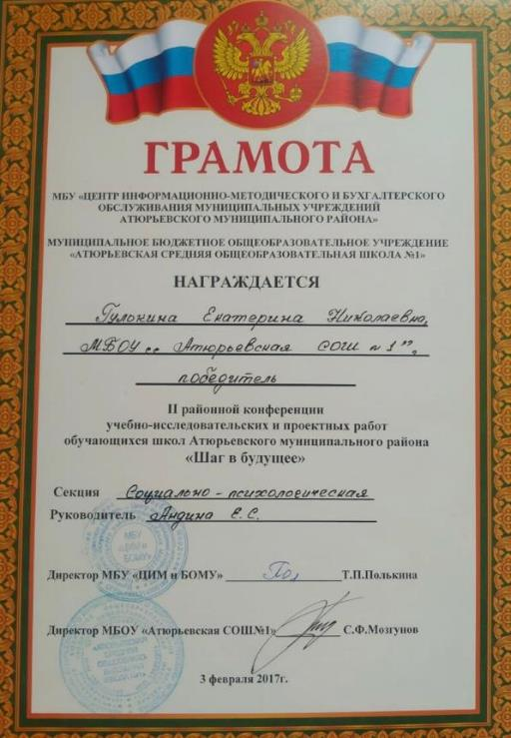
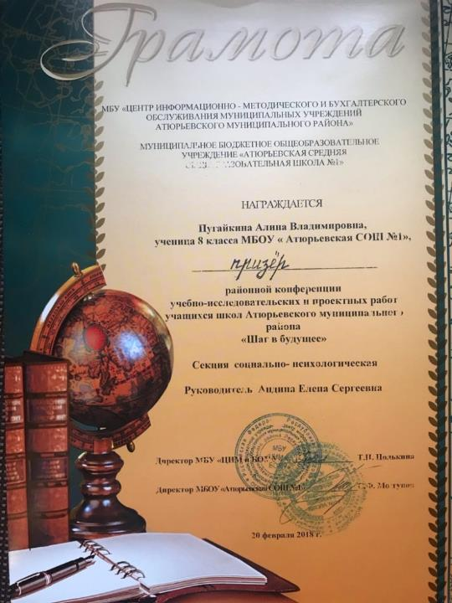
7. Позитивные результаты внеурочной деятельности

Slide 24
8. Наличие публикаций

Slide 25
10. Выступления на заседаниях методических советов, научно-практических конференциях, педагогических чтениях, семинарах, секциях, форумах
Учебный год | Место проведения | Тема | Название мероприятия
2016-2017 | МБОУ «Атюрьевская СОШ №1» | «Проблемы инклюзивного образования в связи с внедрением ФГОС НОО ОВЗ» | Педагогический совет
 | МБОУ «Атюрьевская СОШ №1» | «Создание благоприятного психологического климата в коллективе. Критерии комфортности и сплоченности» | Педагогический совет
2017-2018 | МБОУ «Атюрьевская СОШ №1» | «Причины асоциального поведения подростков» | Педагогический совет
2018-2019 | МБОУ «Атюрьевская СОШ №1» | «Поколение Z: основные характеристики и специфика работы с современной молодежью» | Педагогический совет
2019-2020 | МБОУ «Атюрьевская СОШ №1» | «Совместная работа педагогов и педагога-психолога по профилактике и коррекции асоциального поведения обучающихся» | Районное МО классных руководителей
ежегодно | МБОУ «Атюрьевская СОШ №1» | «Адаптация пятиклассников в среднем звене» | производственное совещание по вопросам адаптации пятиклассников
 | МБОУ «Атюрьевская СОШ №1» | «Адаптация учащихся первых классов к школе» | производственное совещание по вопросам адаптации первоклассников
 | МБОУ «Атюрьевская СОШ №1» | «Адаптация учащихся 10 классов» | производственное совещание по вопросам адаптации первоклассников

Slide 26
10. Выступления на заседаниях методических советов, научно-практических конференциях, педагогических чтениях, семинарах, секциях, форумах

Slide 27
11. Проведение открытых занятий, мероприятий, мастер-классов
Учебный год | Место проведения | Тема | Название
2016-2017 | МБОУ «Атюрьевская СОШ №1» | «Как добиться успеха?» | Открытое мероприятие с учащимися 3 класса
2017-2018 | МБОУ «Атюрьевская СОШ №1» | «Ты и твоя будущая профессия» | Открытое занятие с учащимися 11 класса
2018-2019 | МБОУ «Атюрьевская СОШ №1» | «Дорога длиною в жизнь» | Открытое занятие с учащимися 8-х классов
 | МБОУ «Атюрьевская СОШ №1» | «Впереди у нас - пятый класс!» | Психологическая игра с учащимися 4-х классов
2019-2020 | МБОУ «Атюрьевская СОШ №1» | «Я внимательный!» | Открытое групповое развивающее занятие, 1 класс

Slide 28
11. Проведение открытых занятий, мероприятий, мастер-классов

Slide 29
12. Экспертная деятельность
Член муниципальной Психолого - медико – педагогической комиссии с 2012 года

Slide 30
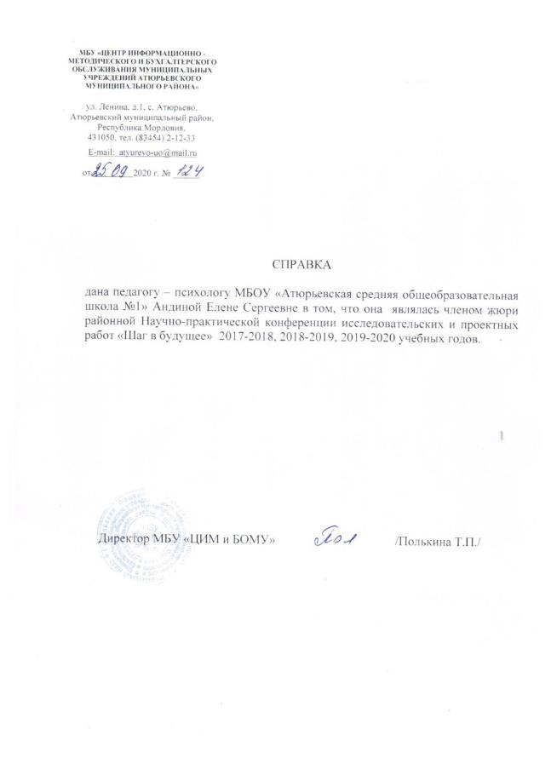
12. Экспертная деятельность
Член жюри районной Научно-практической конференции «Шаг в будущее»

Slide 31
13. Общественно-педагогическая активность педагога: участие в работе педагогических сообществ, комиссиях, в жюри конкурсов
Участие в Республиканском образовательном форуме «Образовательная экосистема Республики Мордовия: новые вызовы и приоритеты развития», 2020 г.
Участие в Межрегиональной научно-практической конференции «Создание коррекционно-реабилитационной и развивающей среды для работы с детьми с ОВЗ и детьми инвалидами : лучшие практики», 2019 г.
Участие в Республиканском образовательном форуме практических психологов образовательных учреждений «Актуальные вопросы психолого-педагогического сопровождения обучающихся в образовательной организации», 2018 г.
Участник мониторинга информатизации системы образования, 2018 г.
Участие в «Большом этнографическом диктанте», 2017г.
Участие в международной акции «Сад памяти», 2020 г.

Slide 32
13. Общественно-педагогическая активность педагога: участие в работе педагогических сообществ, комиссиях, в жюри конкурсов

Slide 33
13. Общественно-педагогическая активность педагога: участие в работе педагогических сообществ, комиссиях, в жюри конкурсов

Slide 34
13. Общественно-педагогическая активность педагога: участие в работе педагогических сообществ, комиссиях, в жюри конкурсов

Slide 35
13. Общественно-педагогическая активность педагога: участие в работе педагогических сообществ, комиссиях, в жюри конкурсов

Slide 36
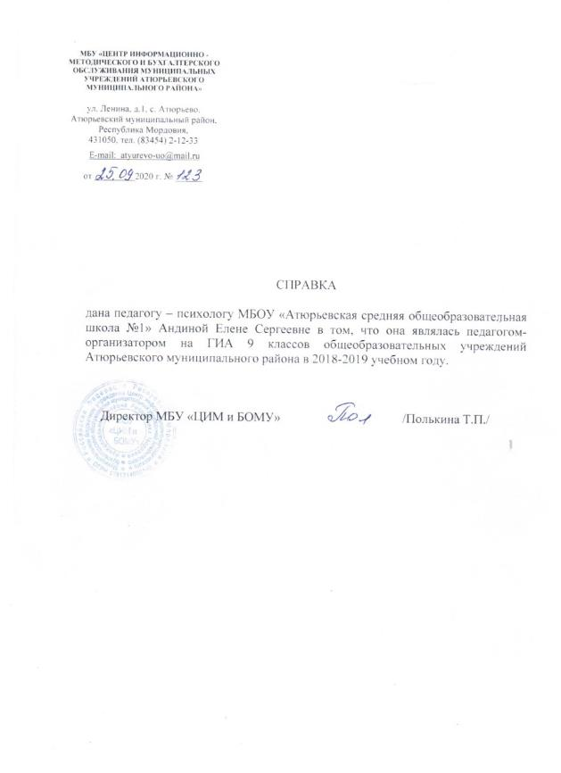
13. Общественно-педагогическая активность педагога: участие в работе педагогических сообществ, комиссиях, в жюри конкурсов
Муниципальный уровень
Организатор на ГИА 9 классов общеобразовательных учреждений Атюрьевского муниципального района в 2018-2019 учебном году

Slide 37
13. Общественно-педагогическая активность педагога: участие в работе педагогических сообществ, комиссиях, в жюри конкурсов
Школьный уровень
Член профсоюзного комитета школы
Член школьного Психолого-медико-педагогического консилиума
Член школьной службы медиации
Постоянный член школьного Совета профилактики правонарушений
Член школьного методического совета
Член школьной комиссии по урегулированию споров между участниками образовательных отношений
Член жюри конкурсов, мероприятий различной направленности проводимых в школе

Slide 38
13. Общественно-педагогическая активность педагога: участие в работе педагогических сообществ, комиссиях, в жюри конкурсов

Slide 39
13. Общественно-педагогическая активность педагога: участие в работе педагогических сообществ, комиссиях, в жюри конкурсов

Slide 40
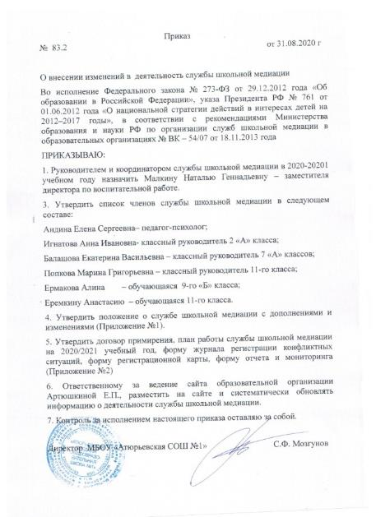
13. Общественно-педагогическая активность педагога: участие в работе педагогических сообществ, комиссиях, в жюри конкурсов

Slide 41
13. Общественно-педагогическая активность педагога: участие в работе педагогических сообществ, комиссиях, в жюри конкурсов

Slide 42
13. Общественно-педагогическая активность педагога: участие в работе педагогических сообществ, комиссиях, в жюри конкурсов

Slide 43
13. Общественно-педагогическая активность педагога: участие в работе педагогических сообществ, комиссиях, в жюри конкурсов

Slide 44
16. Награды и поощрения
Почетная грамота Государственного Собрания Республики Мордовия, 2018 г.
Благодарность Общественной палаты Республики Мордовия за большой вклад в обеспечение избирательных прав граждан при голосовании на выборах Президента Российской Федерации 18 марта 2018 года
Благодарность администрации МБОУ «Атюрьевская СОШ №1», 2020г.

Slide 45
16. Награды и поощрения

Slide 46
16. Награды и поощрения

Slide 47
17. Повышение квалификации, профессиональная переподготовка
ФГБОУ ВО «Национальный исследовательский мордовский государственный университет им. Н.П. Огарева» по программе: «Актуальные вопросы психолого-педагогического сопровождения обучающихся в образовательной организации», с 18.10.2018 по 19.10.2018г., в объёме 16 часов. Удостоверение ПК № 0099444;
ГОУ ДПО (ПК) с «МРИО» по программе: «Деятельность психологических служб образовательных организаций в условиях реализации ФГОС», с 31.08.2016 по 05.09.2016 г. в объёме 36 часов. Удостоверение № 132403600998;
ГБОУ ВО г. Москвы «Московский городской педагогический университет» по программе: «Организация инклюзивного образования детей-инвалидов, детей с ОВЗ в общеобразовательных организациях» с 17.04.2015 по 01.10.2015г., в объеме 72 часа. Удостоверение 20/17934;
ФГБОУ ВПО «Российский государственный университет инновационных технологий и предпринимательства» по программе «Личностные результаты обучающихся как предмет диагностико-аналитической деятельности» с 19.03.2013 по 13.05.2013 г. в объёме 72 часа. Удостоверение № ПФ- 153;
ГБОУ ДПО «Пензенский институт развития образования» по программе: «Профилактика девиантного поведения школьников» с 19.09.2011 по 29.09.2011г., в объёме 72 часа. Удостоверение № 3148;
ГОУ ДПО (ПК) с «МРИО» по программе: «Психолого-педагогические и технологические подходы к выявлению и развитию одаренности учащихся» с 02.12.2010 по 11.02.2011г., в объёме 90 часов. Удостоверение № 7338;

Slide 48
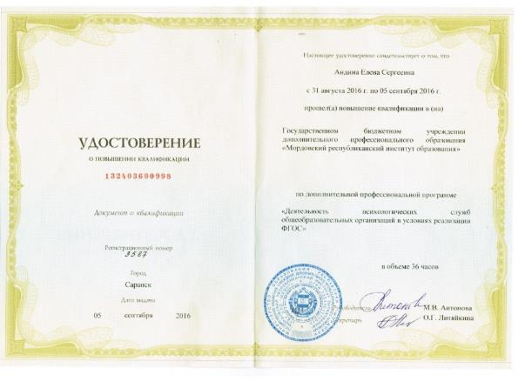
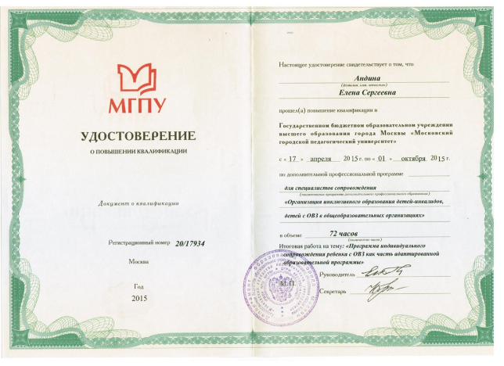
17. Повышение квалификации, профессиональная переподготовка

Slide 49
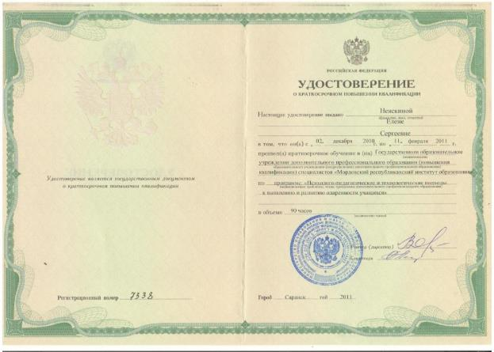
17. Повышение квалификации, профессиональная переподготовка

